Slide 1
Tweede Kamer
Les 7

Slide 2
7.1 Vorige keer

Slide 3
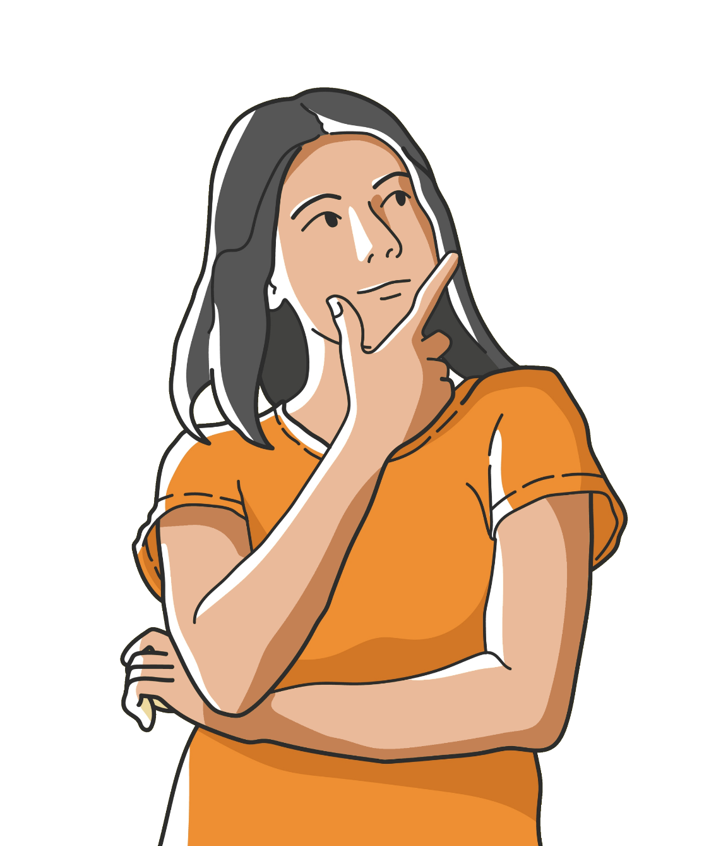
Democratie
Hoe maken we plannen
waar de meeste mensen
tevreden over zijn?

Slide 4
Elke mening telt

Slide 5
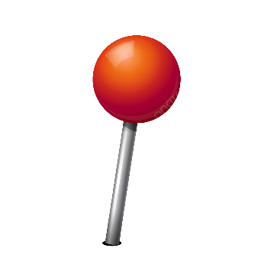

Slide 6
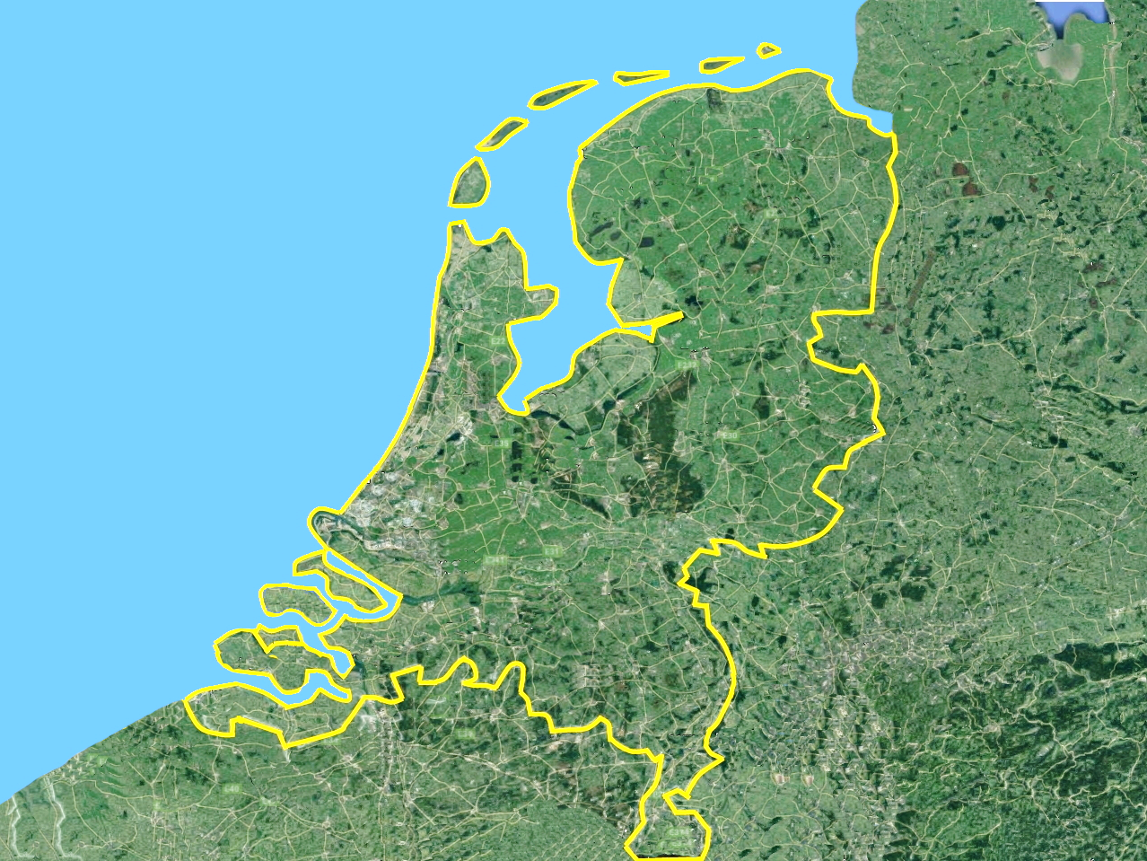
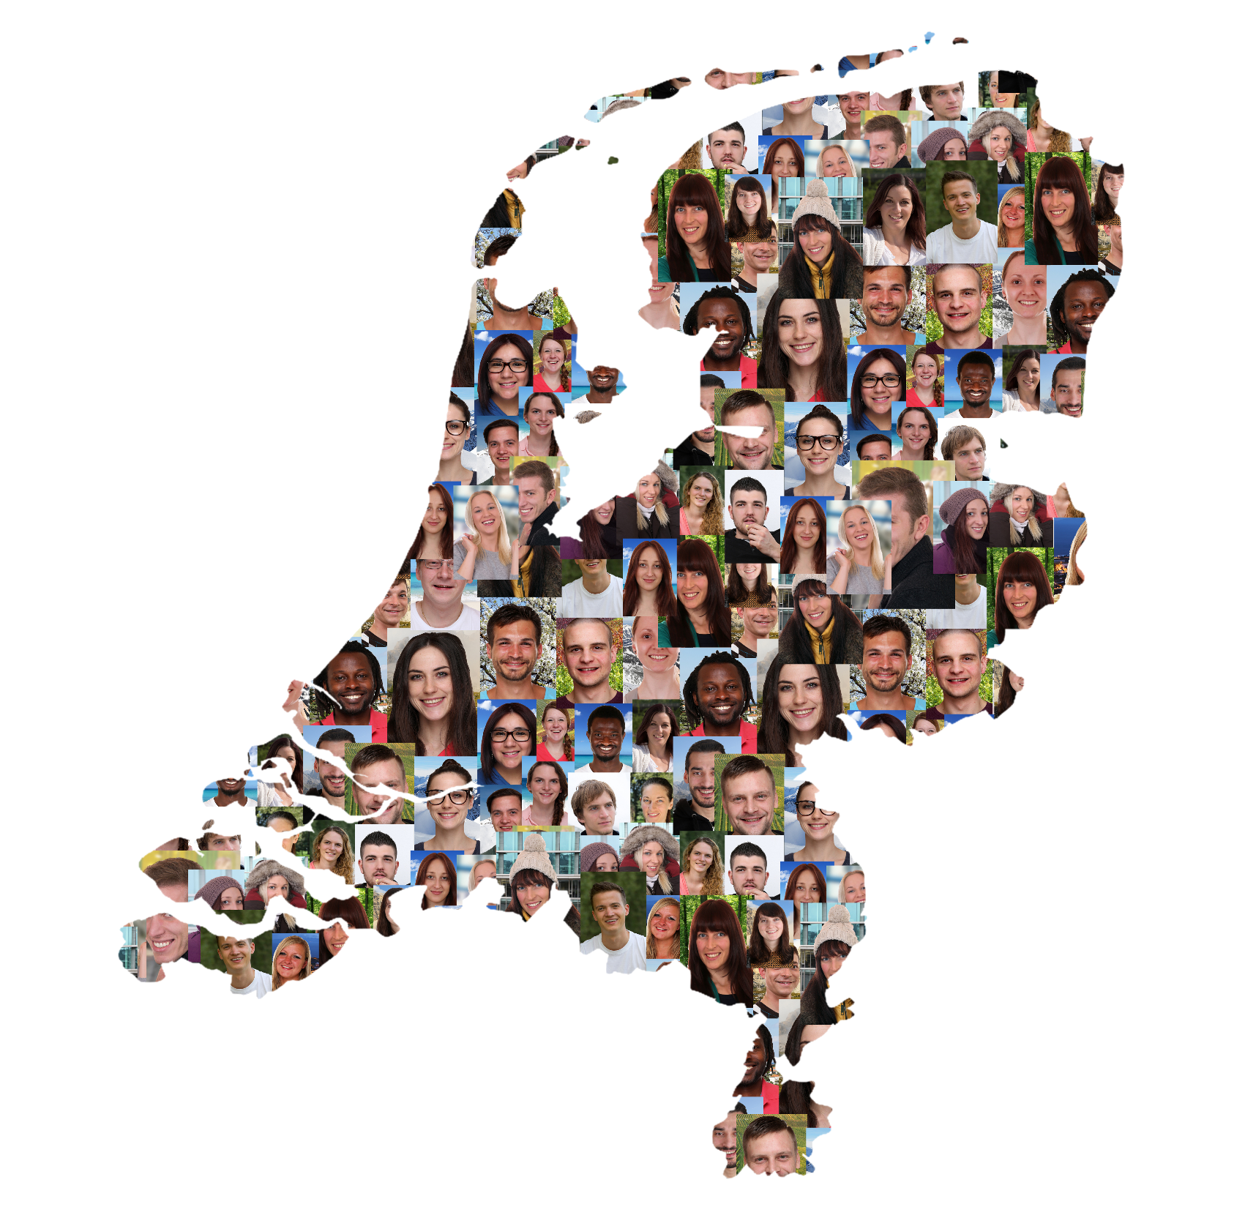
17 miljoen
landgenoten

Slide 7
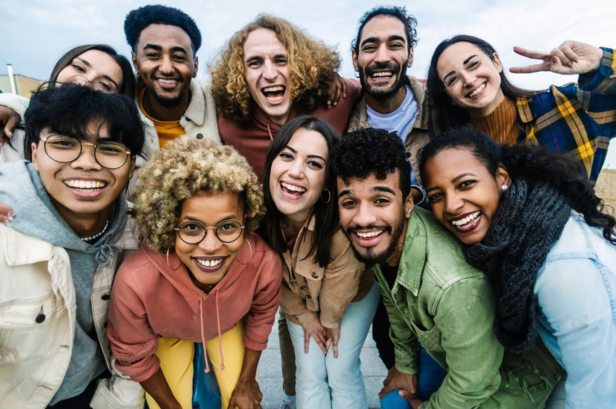

Slide 8
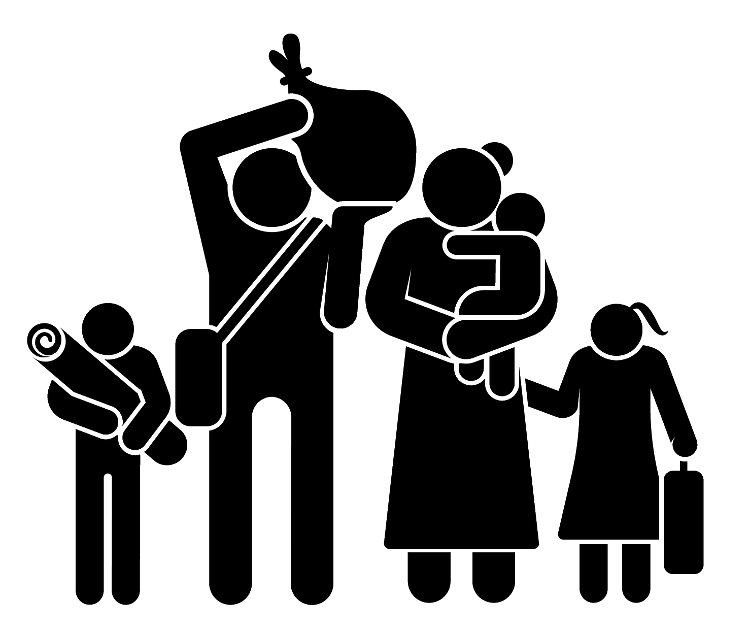
Een flinke puzzel
scholen
politie
wegen
huizen
natuur
leger
milieu
boerenbedrijven
dokters
opvang voor vluchtelingen
banen
uitkeringen

Slide 9
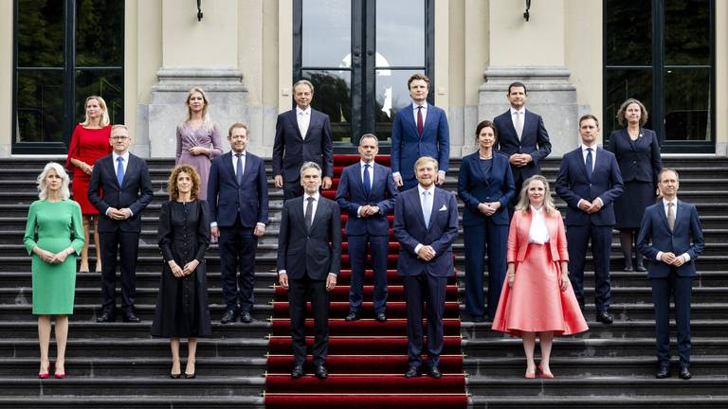
De Regering

Slide 10
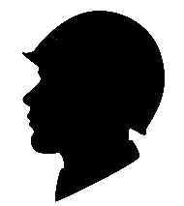
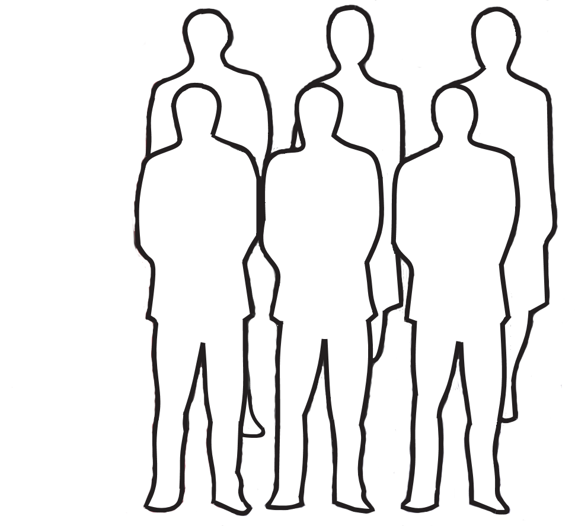
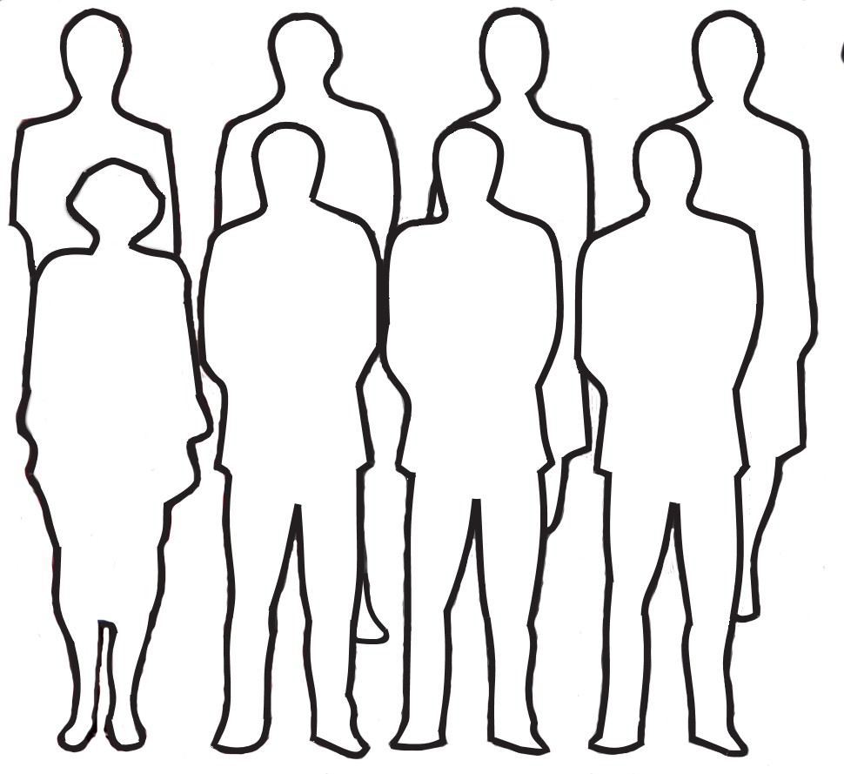
De Regering
Ministers

Slide 11
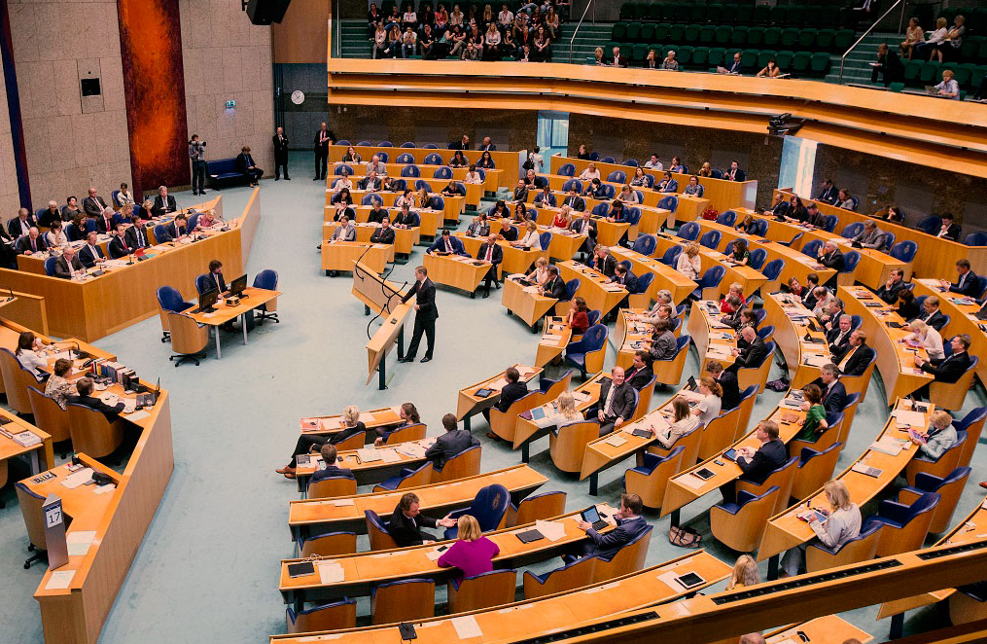
De Tweede Kamer
Regering
Leden van de
Tweede Kamer

Slide 12
VOOR: 27
TEGEN: 10
De meeste stemmen gelden

Slide 13
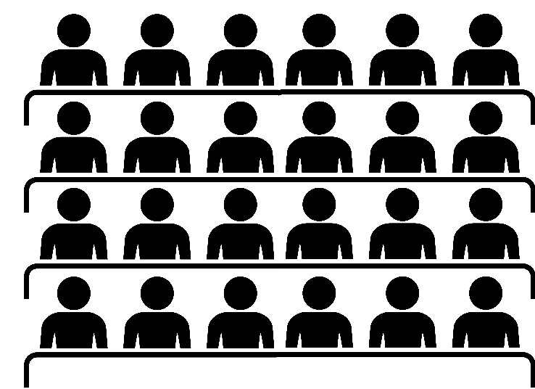
Ministers
Wat vinden jullie hiervan?
vóór of tegen
Tweede Kamer

Slide 14
7.2 Typisch Nederlands

Slide 15
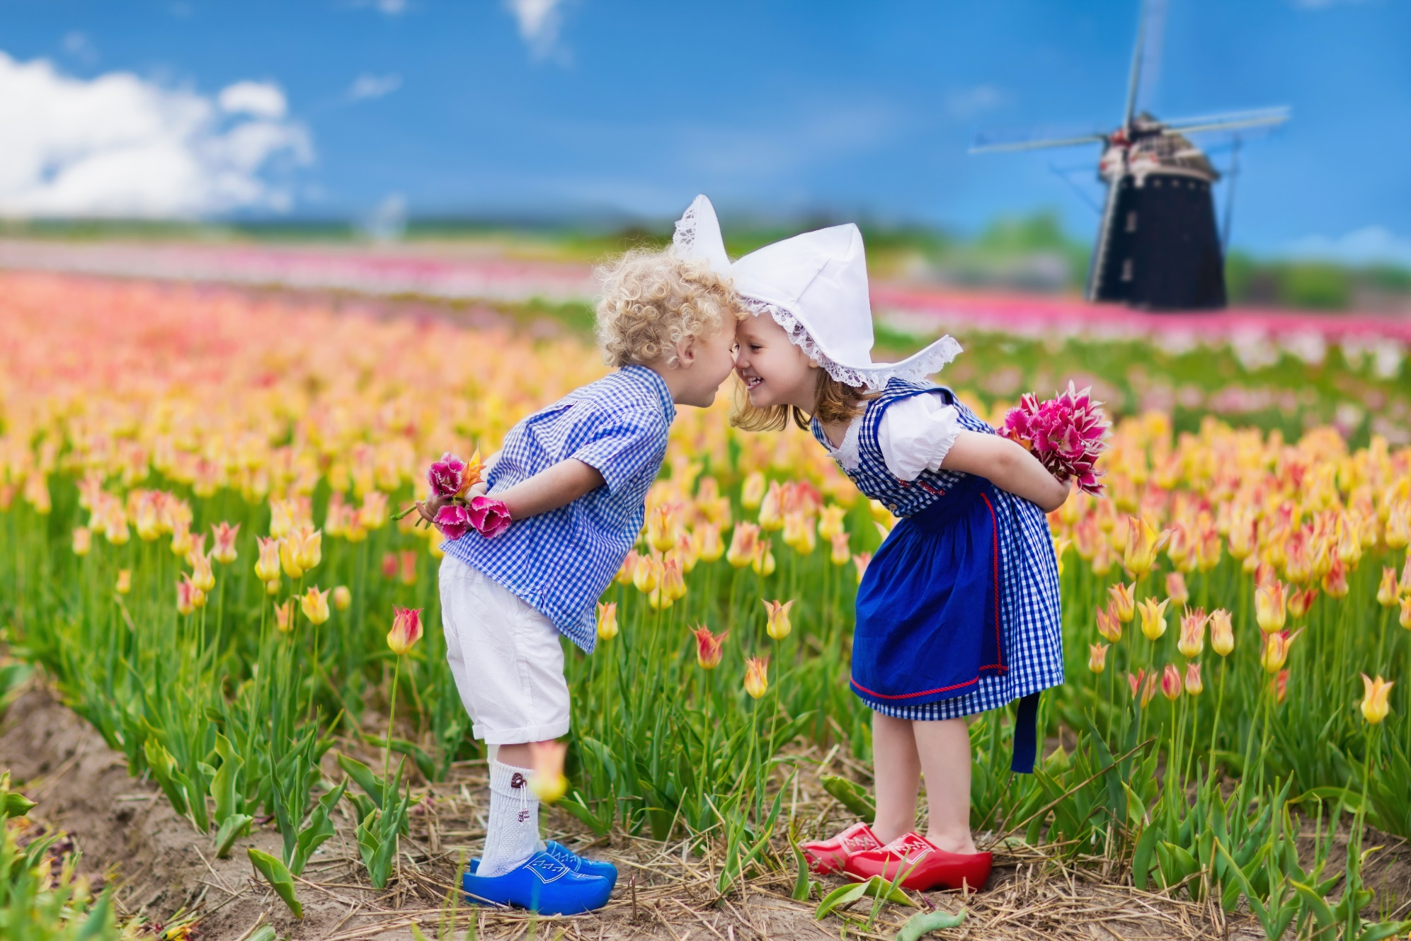
Typisch Nederlands

Slide 16
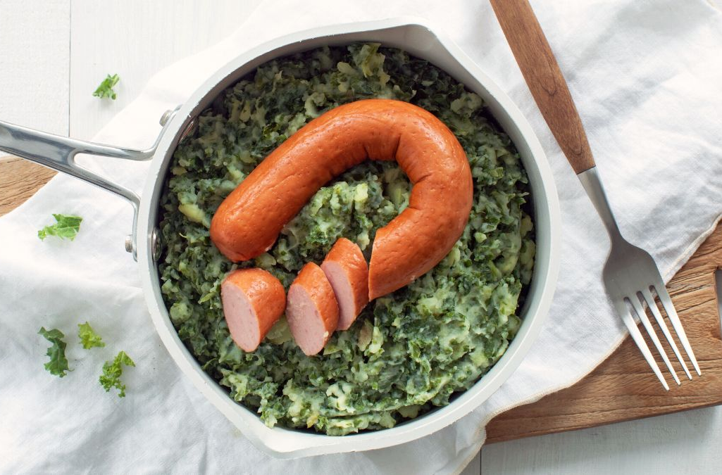
Nederlanders zijn dol op boerenkool

Slide 17
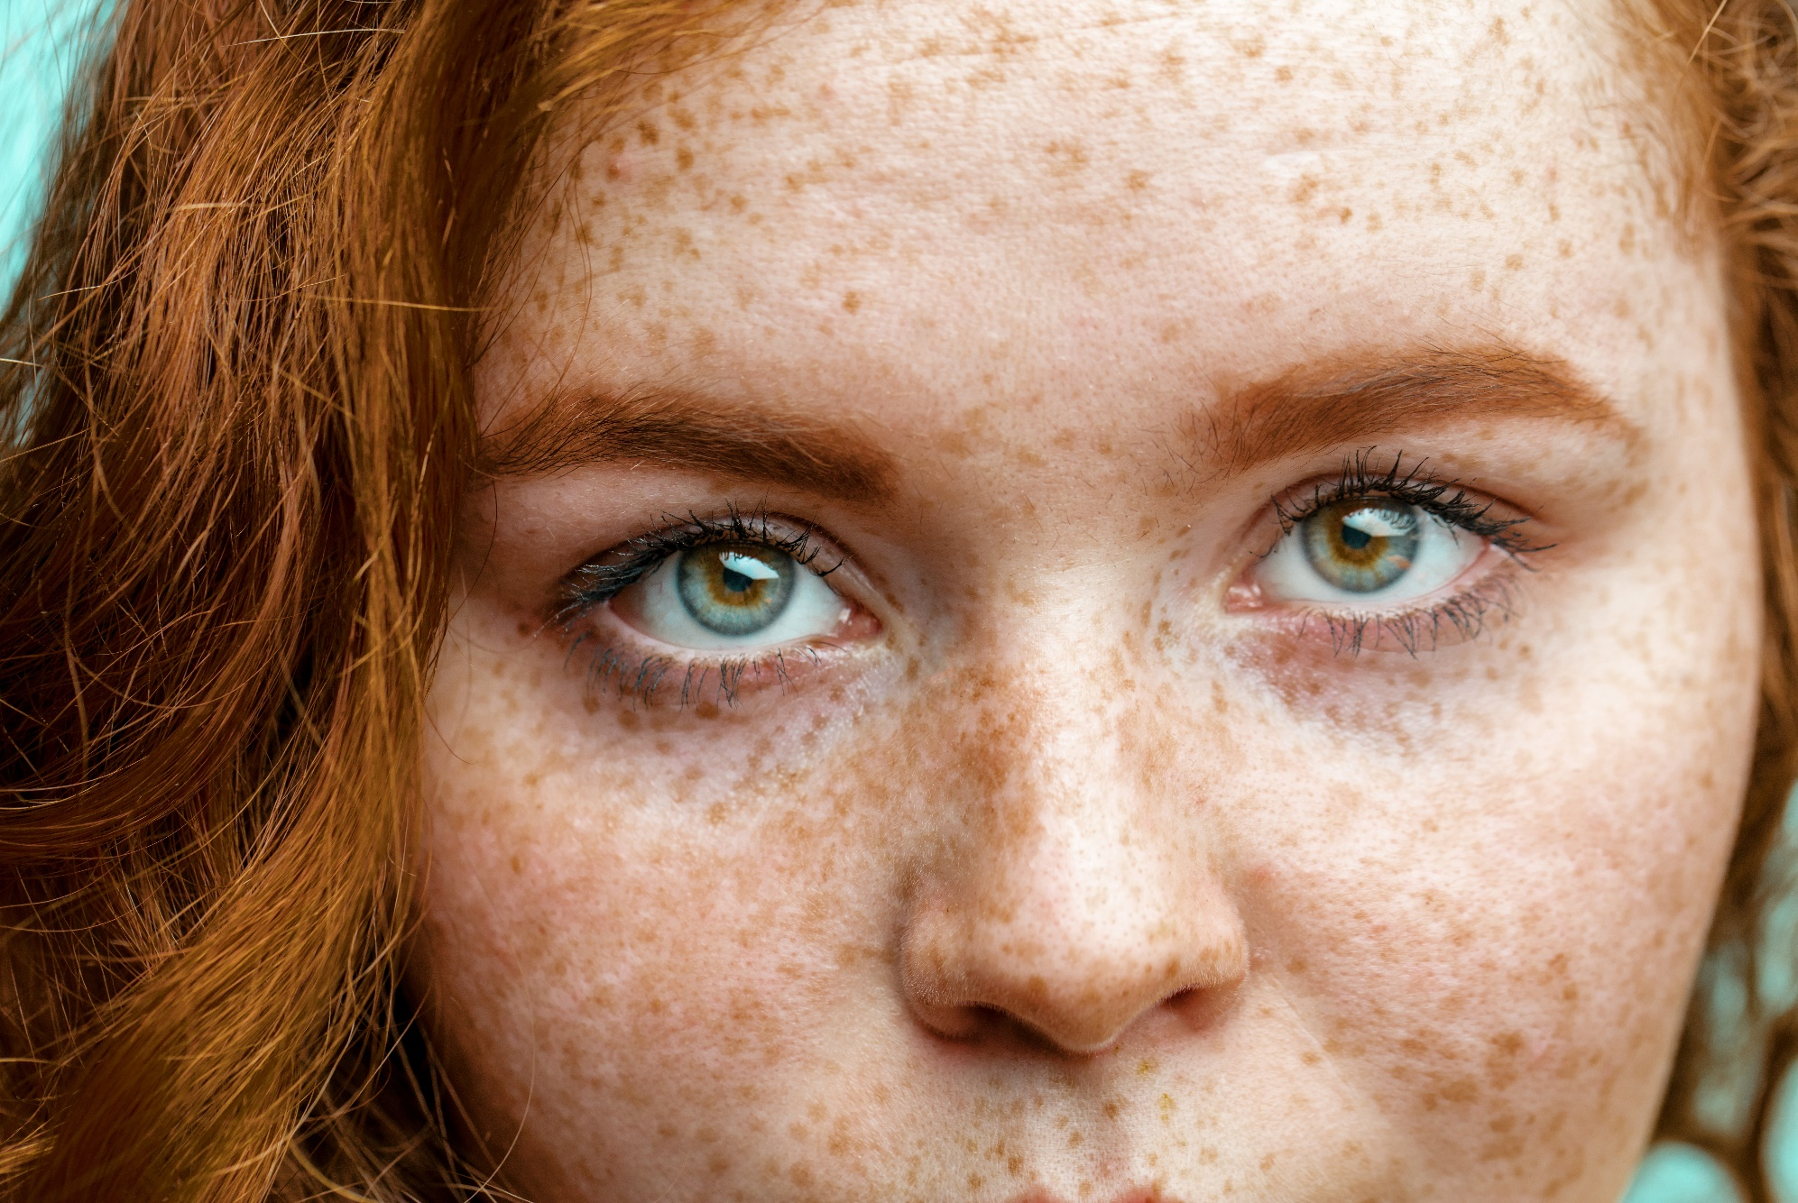
Nederlanders hebben rood haar en sproeten

Slide 18
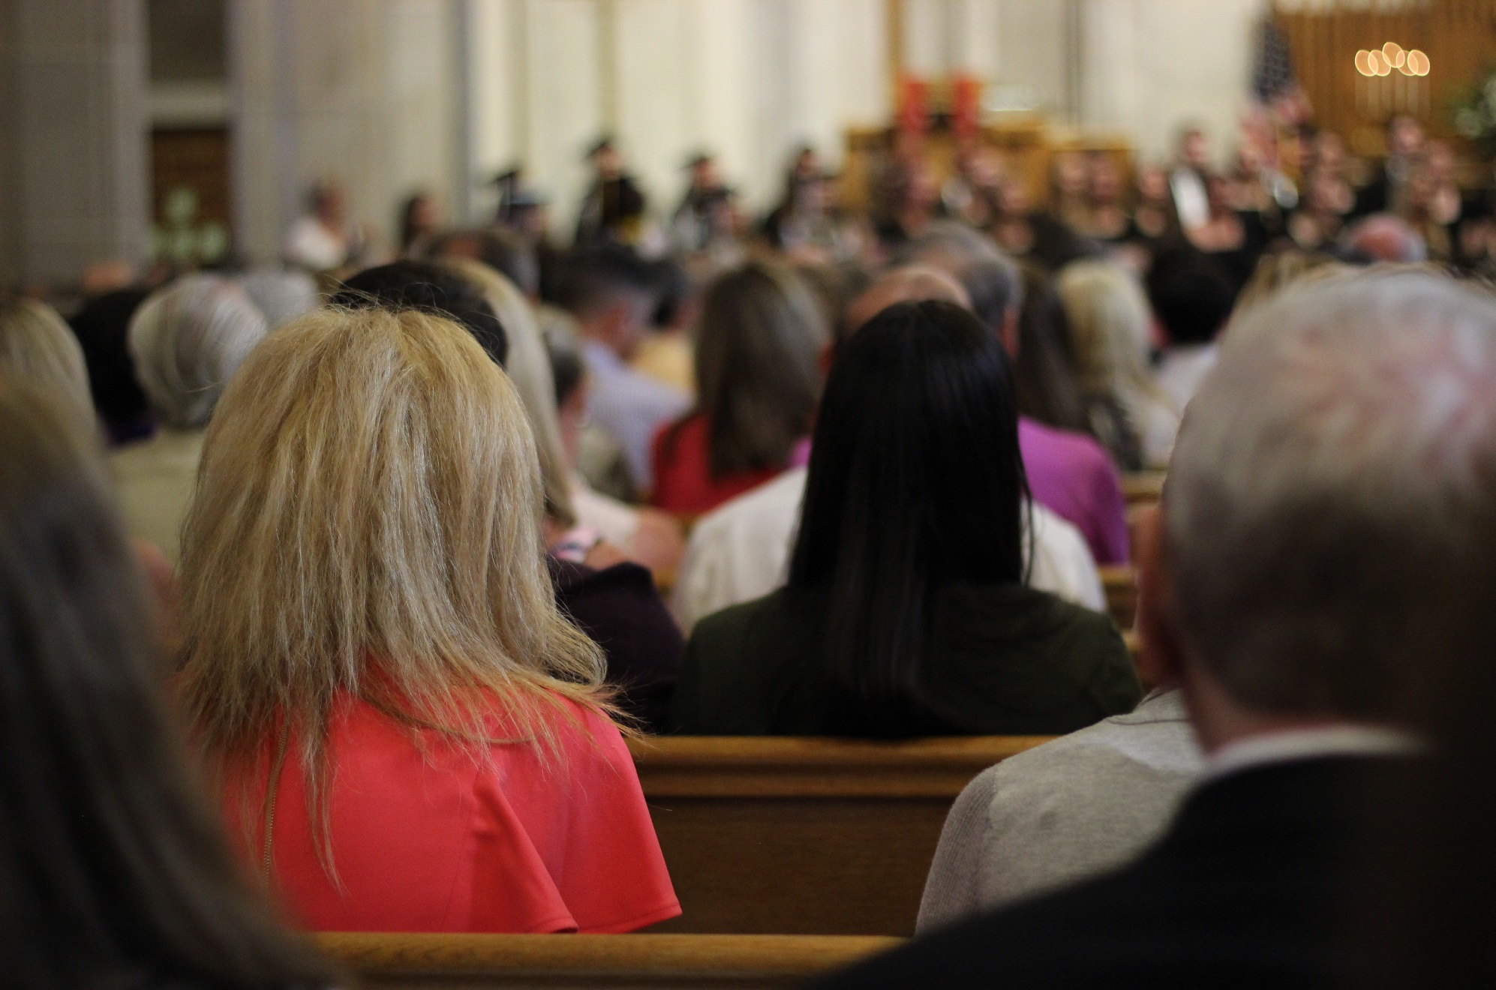
“Nederlanders zitten op zondag in de kerk

Slide 19
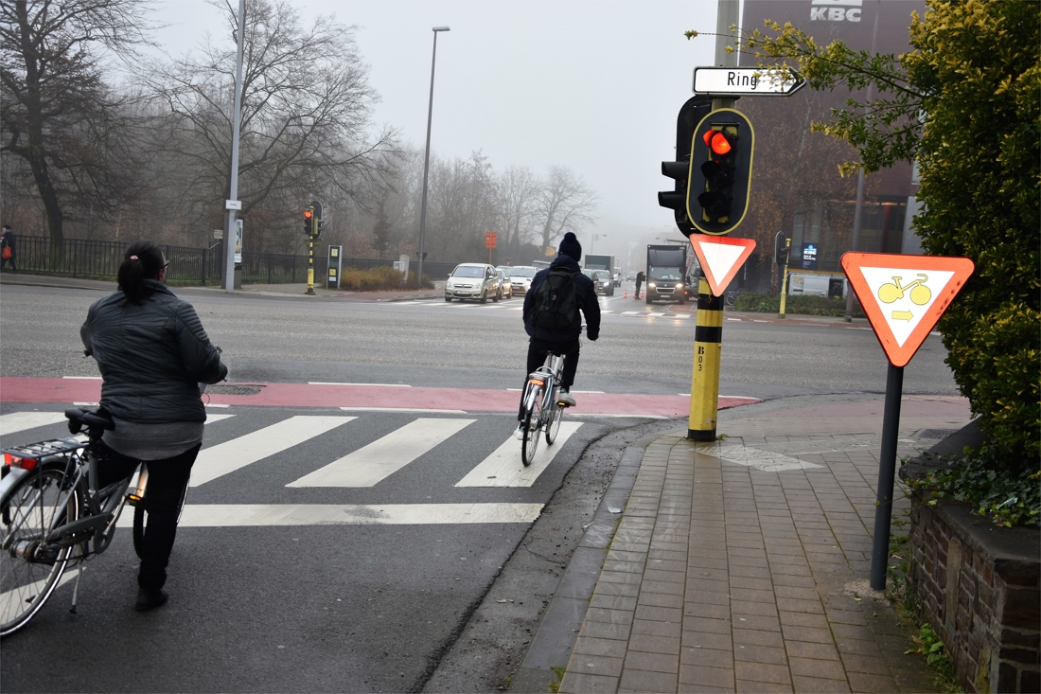
Nederlanders houden niet van regels

Slide 20
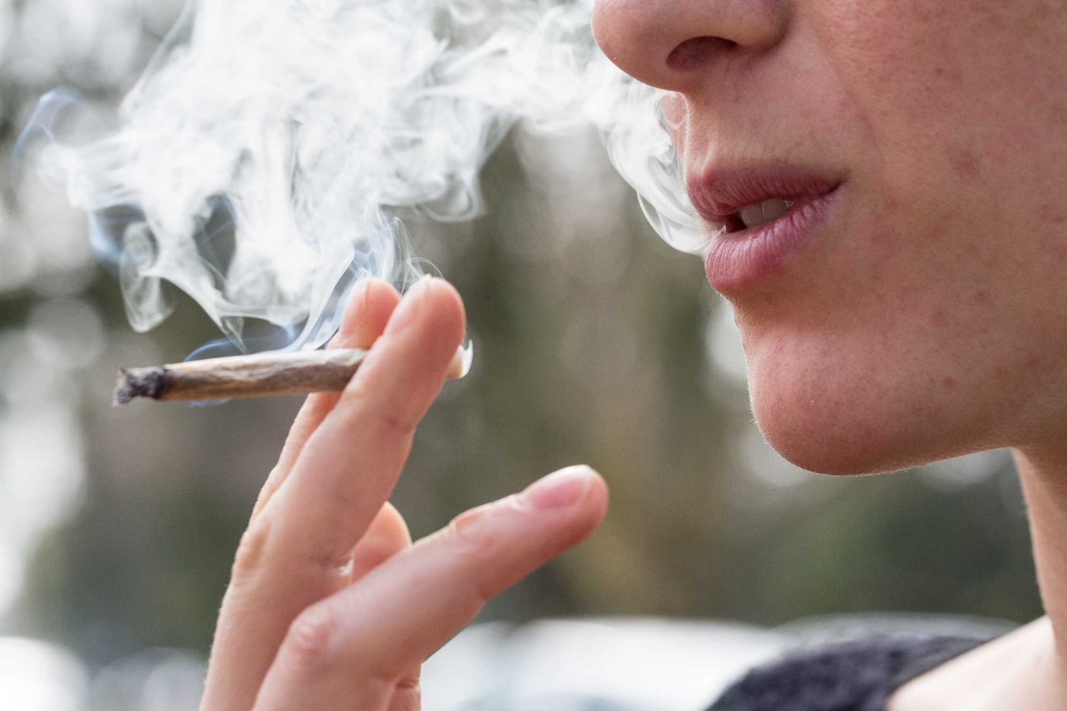
Nederlanders blowen

Slide 21
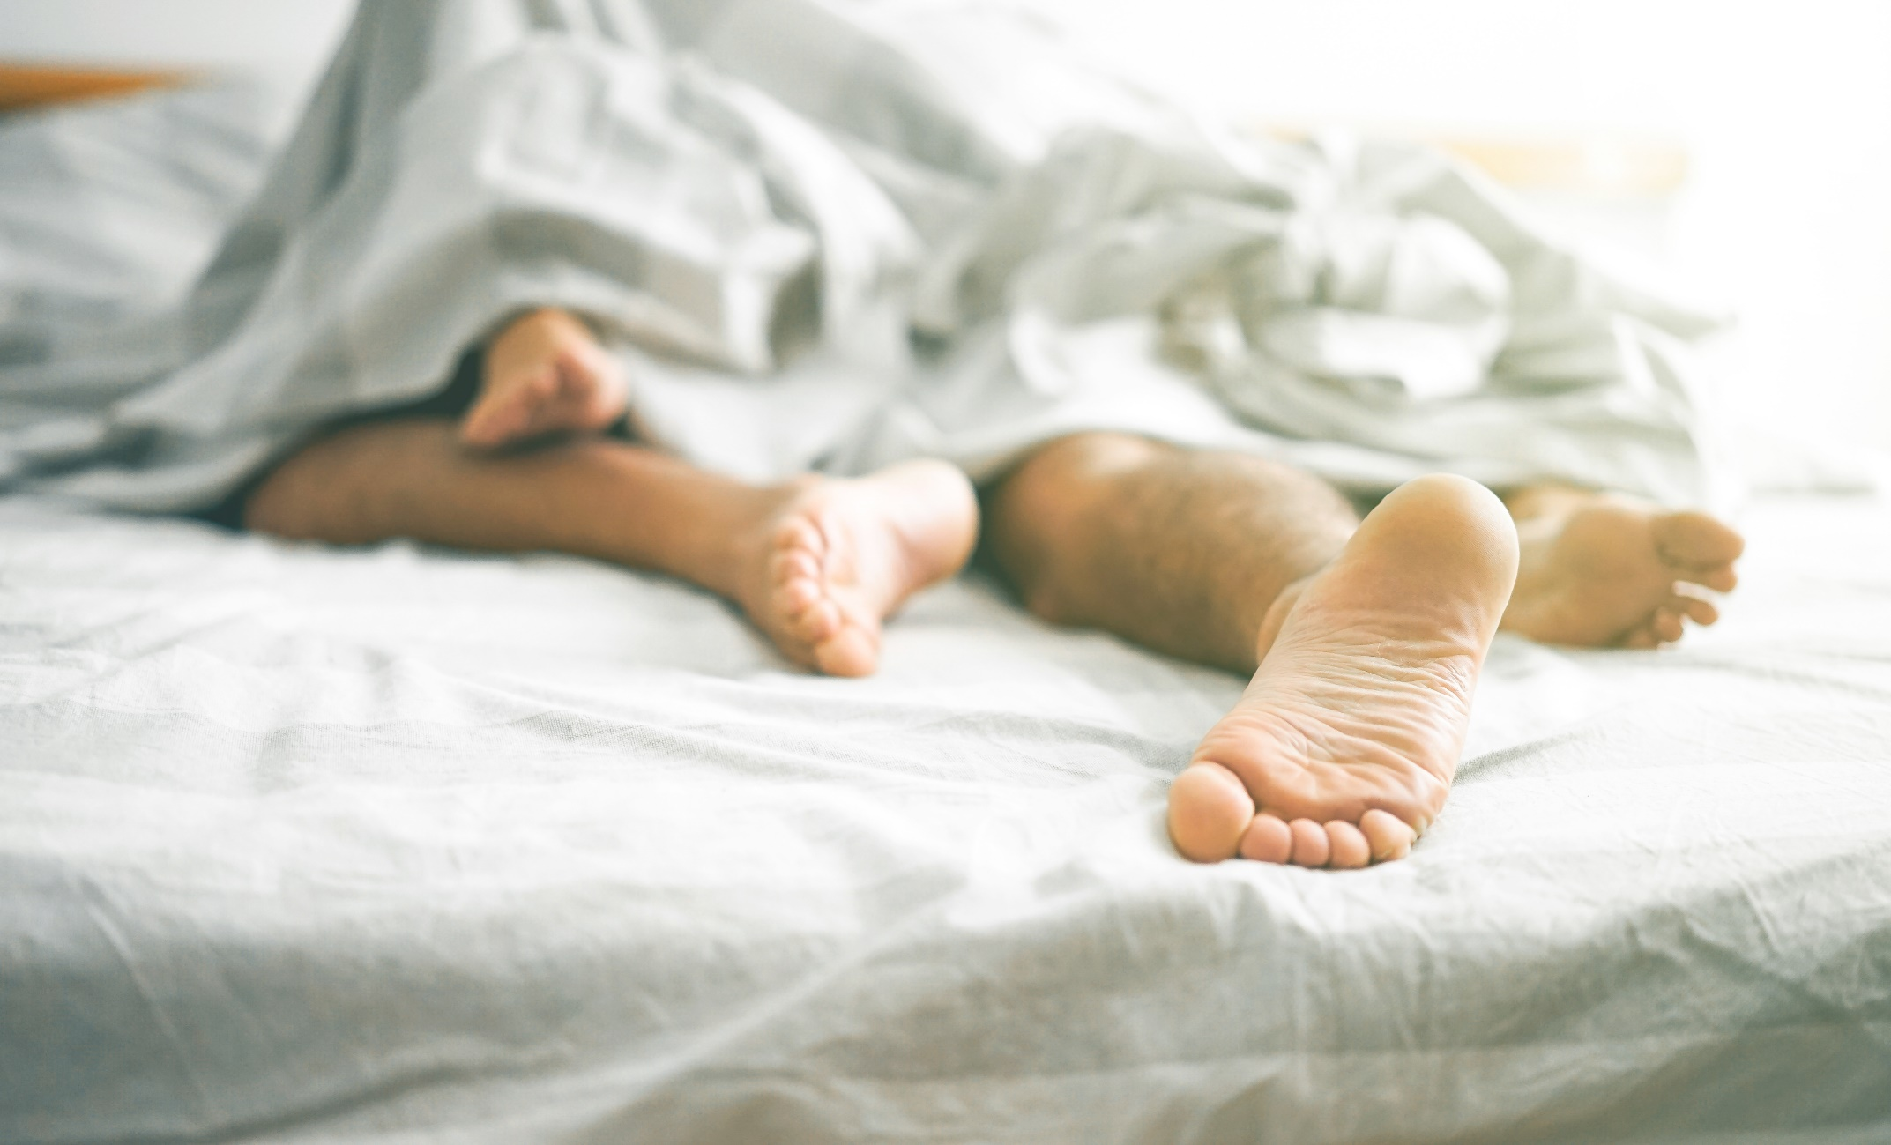
Nederlanders vinden seks heel gewoon

Slide 22
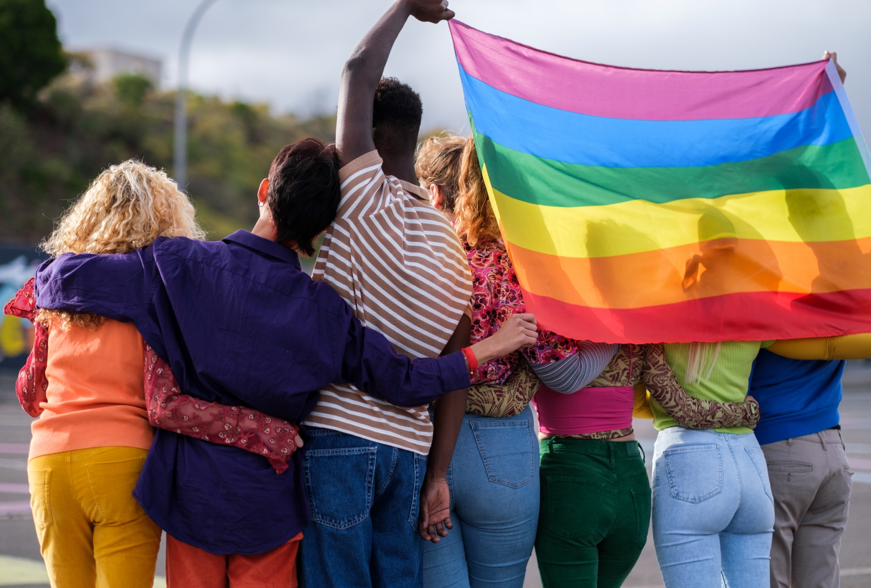
Nederlanders discrimineren niet

Slide 23
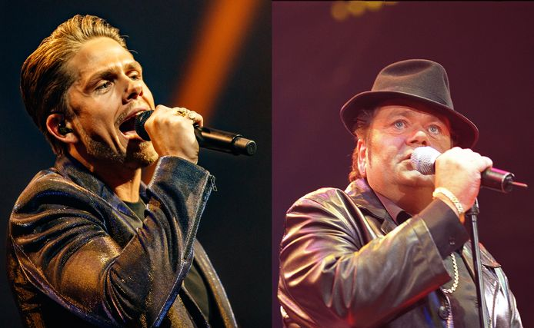
Nederlanders zijn dol op André Hazes

Slide 24
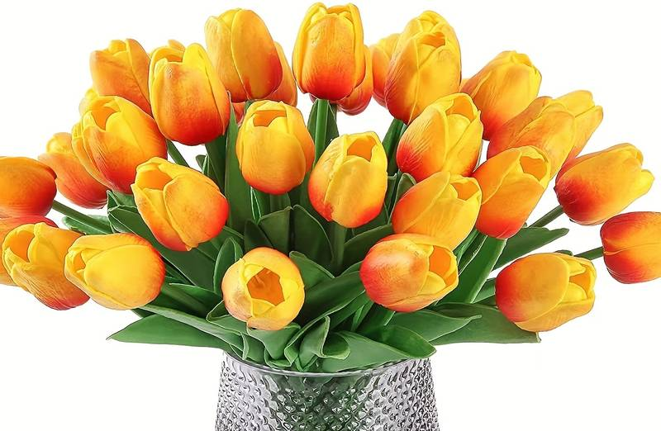
“Nederlanders vinden tulpen het mooist

Slide 25
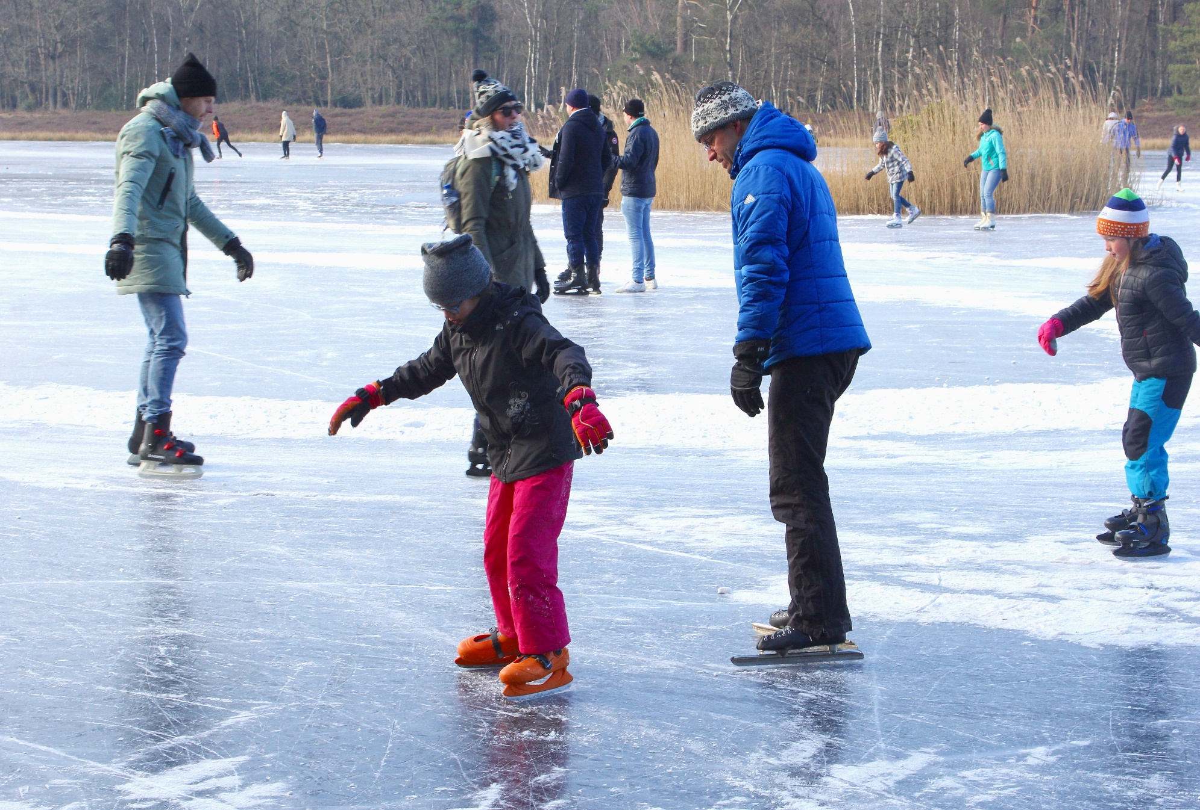
Nederlanders staan ‘s winters op het ijs

Slide 26
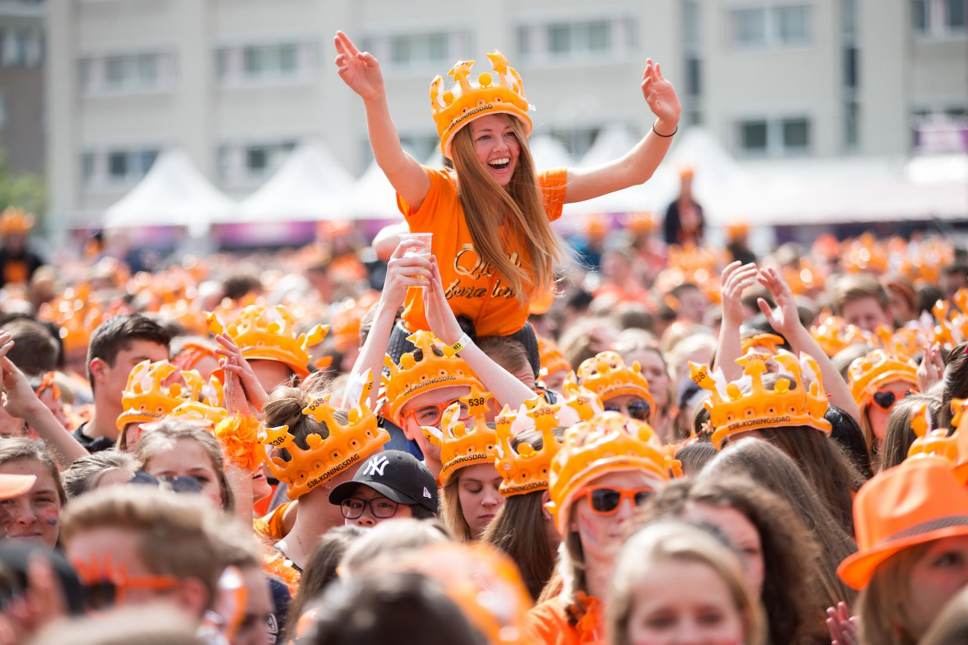
Nederlanders houden van hun Koning

Slide 27
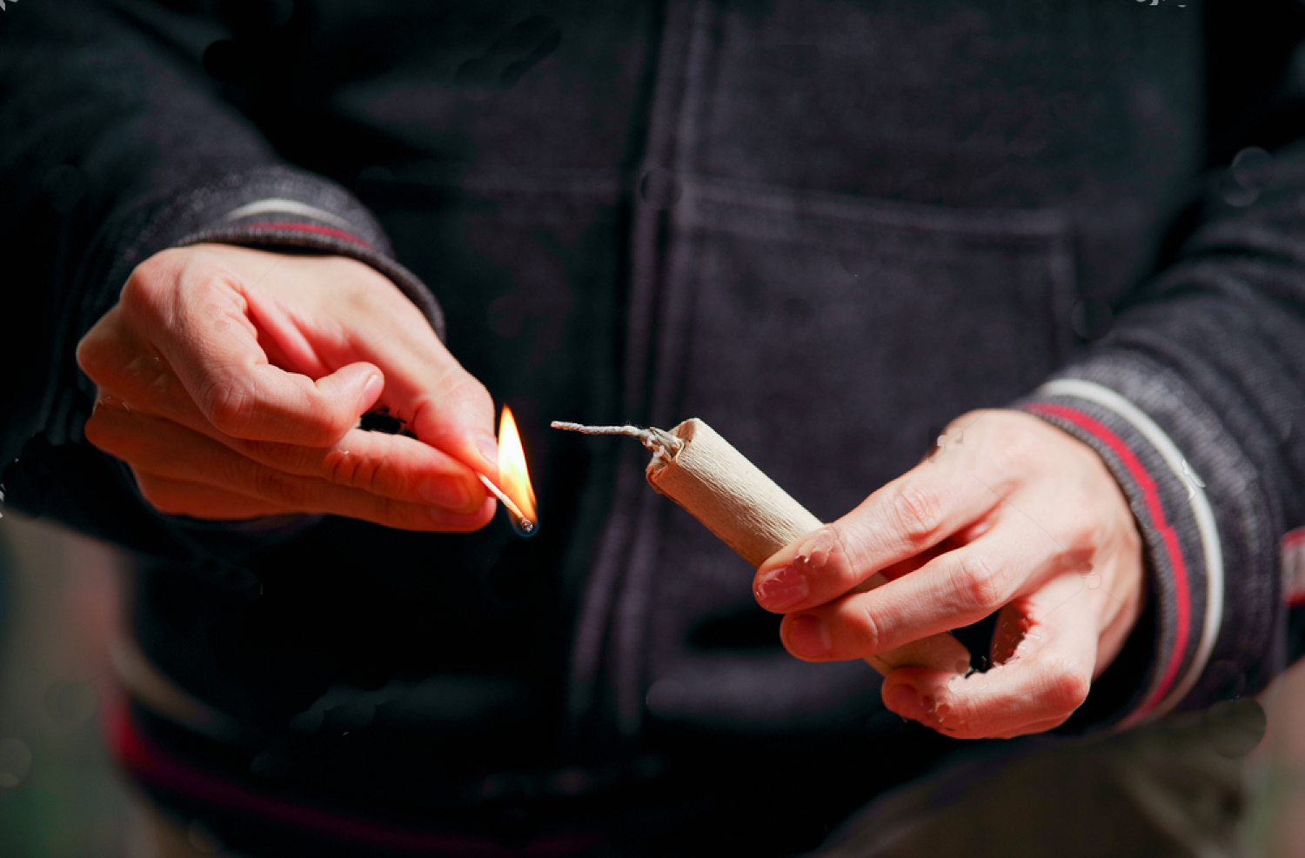
Nederlanders steken met oudjaar vuurwerk af

Slide 28
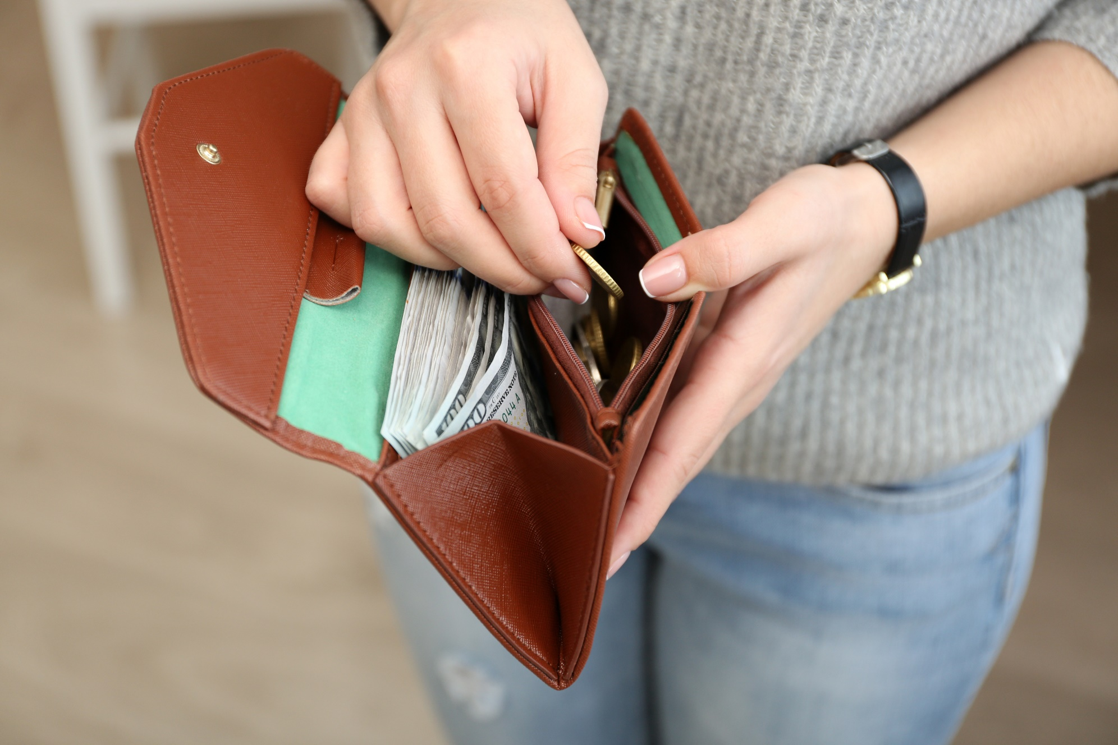
Nederlanders zijn gierig

Slide 29
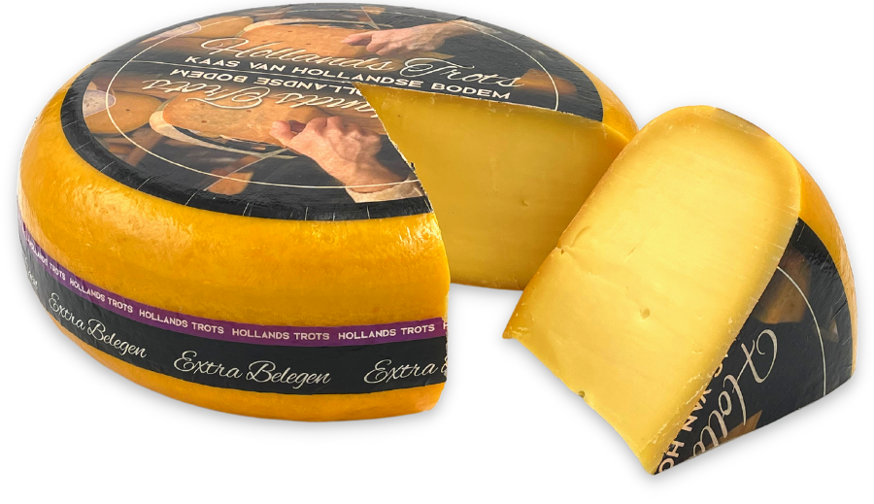
Nederlanders eten kaas op hun brood

Slide 30
7.3 Verkiezingen Tweede Kamer

Slide 31
Ministers
Wat vinden jullie hiervan?
vóór of tegen
Tweede Kamer

Slide 32
Hoe word je minister
of kamerlid?
?

Slide 33
FVD

Slide 34
Hebben wij invloed?
verkiezingen voor de
tweede kamer

Slide 35
ministers
FVD

Slide 36
Je hebt dus op 2 manieren iets te zeggen
1. Welke partijen mogen de nieuwe ministers
leveren die plannen gaan maken (regering).
2. Welke partijen mogen in de Tweede Kamer
beslissen welke plannen doorgaan en
welke niet?

Slide 37
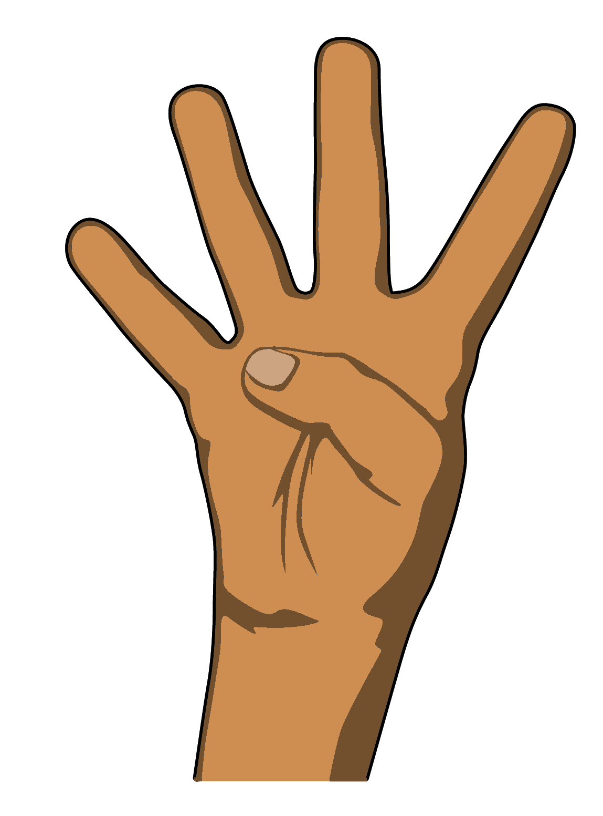
Nieuwe ronde, nieuwe kansen
Elke 4 jaar verkiezingen
voor een nieuwe Tweede Kamer en een nieuwe Regering.

Slide 38
De Koning stelt de nieuwe regering aan
Succes!

Slide 39
7.4 Welke partij past bij mij?

Slide 40
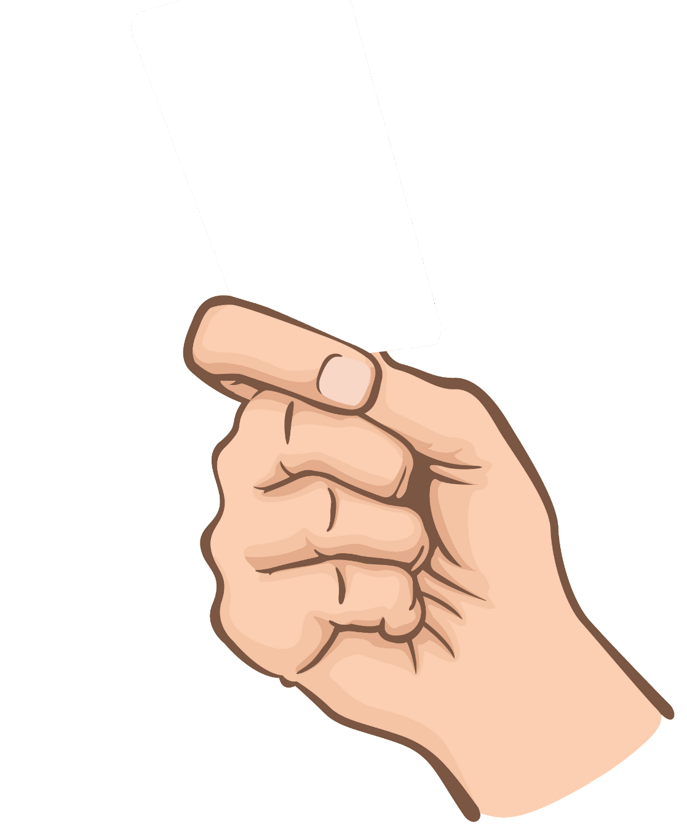
Politieke idealen

Slide 41
Politieke kleuren
Vrijheid, blijheid

Slide 42
Politieke kleuren
vrijheid
blijheid
Eerlijk delen

Slide 43
Politieke kleuren
vrijheid
blijheid
eerlijk delen
Red de aarde

Slide 44
Politieke kleuren
vrijheid
blijheid
eerlijk delen
red de planeet
Vertrouw op God

Slide 45
Politieke kleuren
vrijheid
blijheid
eerlijk
delen
red de planeet
vertrouw op god
Nederland eerst

Slide 46
Politieke kleuren
vrijheid
blijheid
eerlijk
delen
red de planeet
vertrouw op god
nederland eerst

Slide 47
Welke partij past bij mij?
FVD

Slide 48
Einde

